Slide 1

UZU - Rede Social Web
CEDUP "ABÍLIO PAULO"
Apresentação do projeto de informática
Nomes:
Lucas Teixeira Ronchi
Marcos Antunes Plácido
ORIENTADOR:
Edilson Bittencourt
Criciúma, 2022

Slide 2
O que é a UZU?
É uma rede social com o objetivo de conectar pessoas.

Slide 3
Por que criar mais uma rede social em meio a tantas?
Este projeto, denominado UZU, tem o propósito de conectar pessoas, possibilitando que compartilhem informações entre si.
E com base em pesquisas, nota-se a ascensão e importância de uma rede social, tendo em vista que a comunidade “gamer” está em expansão exponencial jamais vista nos últimos anos.

Slide 4
Qual o objetivo?
Unir os usuários para que possam interagir, fazer postagens e criar novas amizades.
Desenvolver conhecimentos na área FrontEnd e BackEnd.
Aplicar o conhecimento escolar.
Melhorar a comunicação.
Possibilitar a divulgação de informações.
Gerar entretenimento.

Slide 5
Fundamentação Científica
UML
A Linguagem de modelagem unificada (UML) foi criada para estabelecer uma linguagem de modelagem visual comum, semanticamente e sintaticamente rica, para arquitetura, design e implementação de sistemas de software complexos, tanto estruturalmente quanto para comportamentos.
O que é rede social e como funciona?
Uma rede social é um grupo de pessoas que interagem entre si. Através de suas conexões, pessoas podem trocar informações.

Slide 6
Recursos usados
Linguagens de programação PHP, CSS, JavaScript e SQL
Linguagem de marcação HTML
Pacote com servidores - XAMPP
IDE - Visual Studio Code
Metodologia MVC(Models-Views-Controllers)
Software Composer
Padrão do PHP PSR-4
Visualizador phpMyAdmin

Slide 7
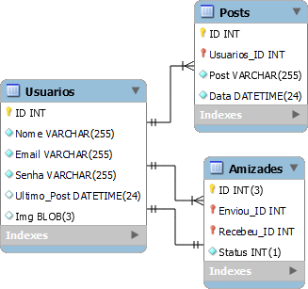
Diagrama do Banco de Dados

Slide 8
Técnica de Elicitação de Requisitos
Tendo em vista que a comunicação é o principal falho da comunidade "gamer" por não haver um ambiente proprio para isso foi criado a UZU. O projeto tem como objetivo conectar várias pessoas, possibilitando-às criar publicações, criar amizades e compartilhar informações.

Slide 9
Requisitos Funcionais
Cadastrar Usuários
Excluir e ou alterar Usuários
Alternar entre contas de Usuário
Emitir mensagem de erro caso haja dados incorretos ou incompletos
Alterar dados exceto o ID(Identificador único)
Usuário criar publicações com fotos em anexo
Criar relacionamento de amizade entre dois usuários

Slide 10
Requisitos Não-Funcionais
Controle de acesso
Tempo de registro
Disponibilidade da plataforma
Senhas de acesso e identificação
Portabilidade para Windows

Slide 11
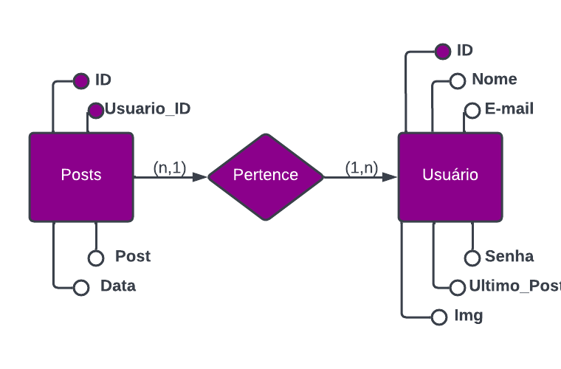
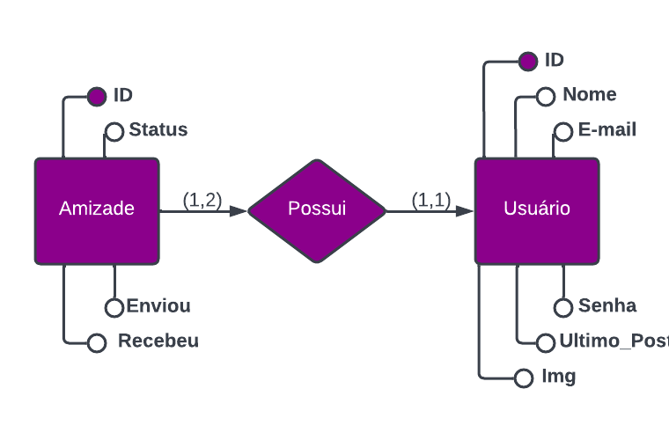
Modelos de Dados Conceituais

Slide 12
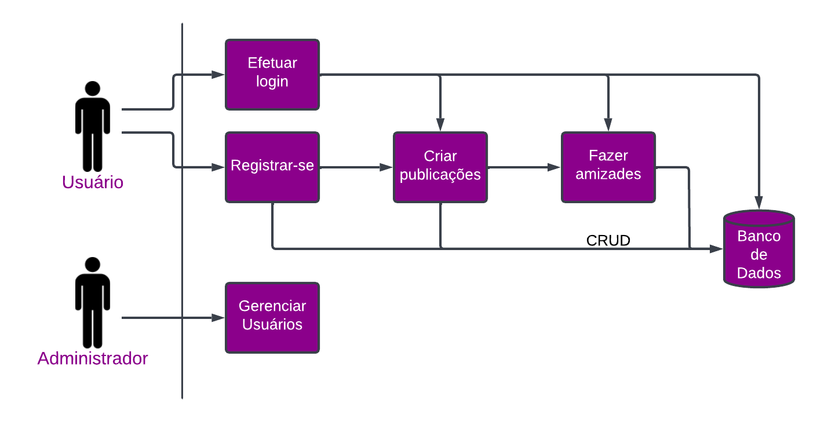
Diagrama de Casos de Uso

Slide 13
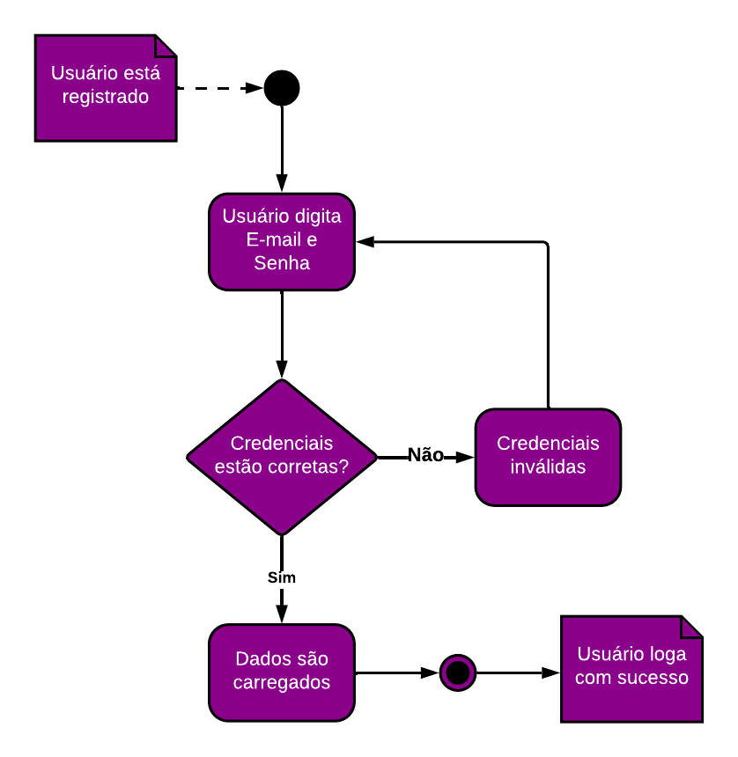
Diagrama de Atividade

Slide 14
Agora vamos experimentar a UZU

Slide 15
Agradecimentos
Agradeço a Deus por dar a força e competência para que nunca desistissemos desta caminhada.
Aos nossos pais, que sempre nos incentivam todo dia.
Aos nossos amigos do Cedup, pela troca de informações, pela compreensão e companheirismo.
Ao professor Edilson Bittencourt pelas orientações, conselhos e sugestões que nos ajudaram a concluir mais uma fase de nossa vida.

Slide 16
Referências
Autor desconhecido. O que é UML!.
Disponível em: <https://www.lucidchart.com/pages/pt/o-que-e-uml>.
Acesso em: 17 de novembro de 2022.
Vários autores. O que é Visual Studio Code!.
Disponível em: <https://code.visualstudio.com>.
Acesso em: 17 de novembro de 2022.
Diego Melo. O que é PHP? [Guia para iniciantes]!.
Disponível em: <https://tecnoblog.net/responde/o-que-e-php-guia-para-iniciantes>.
Acesso em: 20 de novembro de 2022.
Felipe Elia. O que é o Composer do PHP.
Disponível em: <https://felipeelia.com.br/o-que-e-o-composer-do-php>
Acesso em: 15 de novembro de 2022.
Autor desconhecido. HTML: Linguagem de Marcação de Hipertexto!.
Disponível em: <https://developer.mozilla.org/pt-BR/docs/Web/HTML>.
Acesso em: 27 de novembro de 2022.
Rodrigo Lossio. O que é e para que serve o XAMPP?!.
Disponível em: <https://oraculoti.com.br/2019/07/01/o-que-e-e-para-que-serve-o-xampp>.
Acesso em: 26 de novembro de 2022.
Ivan de Souza. phpMyAdmin: saiba o que é.
Disponível em: <https://rockcontent.com/br/blog/phpmyadmin>.
Acesso em: 02 de dezembro de 2022.
Juliana Diana. Redes Sociais.
Disponível em: <https://www.todamateria.com.br/redes-sociais>.
Acesso em: 02 de novembro de 2022.
Carlos Estrella. O que é PHP? Guia Básico de Programação PHP.
Disponível em: <https://www.hostinger.com.br/tutoriais/o-que-e-php-guia-basico>.
Acesso em: 02 de novembro de 2022.
Luiz Carlos. O que é PSR-4.
Disponível em: <https://www.schoolofnet.com/forum/topico/o-que-e-psr-4-7416>.
Acesso em: 03 de novembro de 2022.
Higor. Introdução ao Padrão MVC!.
Disponível em: <https://www.devmedia.com.br/introducao-ao-padrao-mvc/29308>.
Acesso em: 03 de novembro de 2022.
Ariane G. O que é CSS?!.
Disponível em: <https://www.hostinger.com.br/tutoriais/o-que-e-css-guia-basico-de-css>.
Acesso em: 10 de novembro de 2022.
Trianons. O que é uma rede social?.
Disponível em: <https://trianons.com.br/o-que-e-uma-rede-social-como-funciona-midia-social>.
Acesso em 04 de novembro de 2022

